Slide 1
第五次作业（第八章）

Slide 2
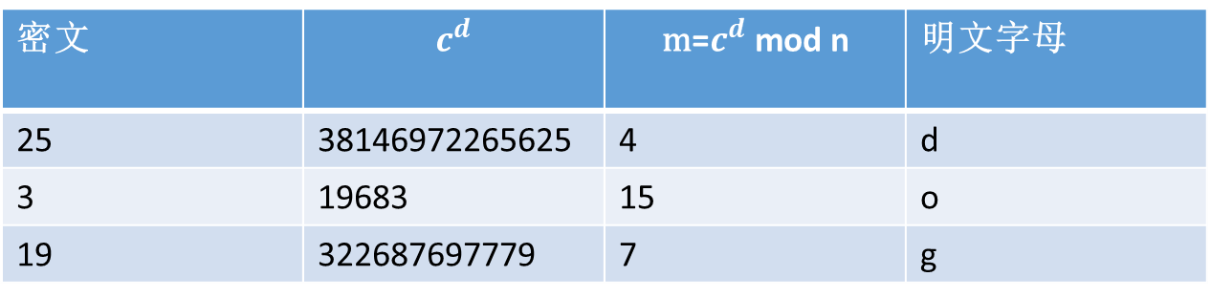
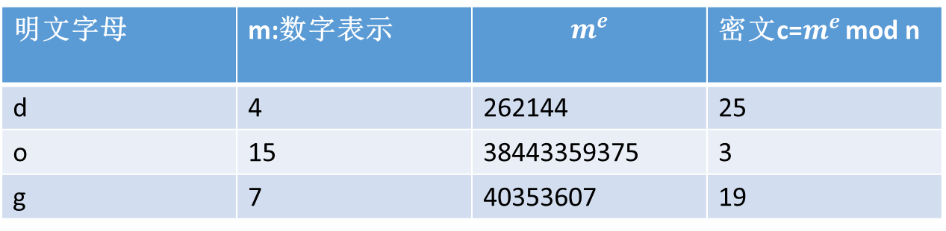

P7 p451
$p=3,q=11→n=33,z=20$
取$e=9，$则$d=9$;
明文字母 | m:数字表示
d | 4 | 262144 | 25
o | 15 | 38443359375 | 3
g | 7 | 40353607 | 19
密文 |  |  | 明文字母
25 | 38146972265625 | 4 | d
3 | 19683 | 15 | o
19 | 322687697779 | 7 | g

Slide 3
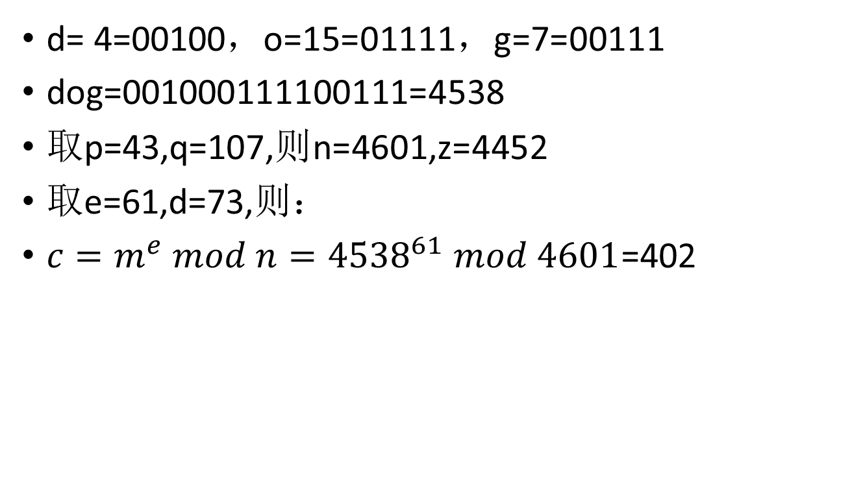
P7
d= 4=00100，o=15=01111，g=7=00111
dog=001000111100111=4538
取p=43,q=107,则n=4601,z=4452
取e=61,d=73,则：
$c=m^{e} mod n={4538}^{61} mod 4601$=402

Slide 4
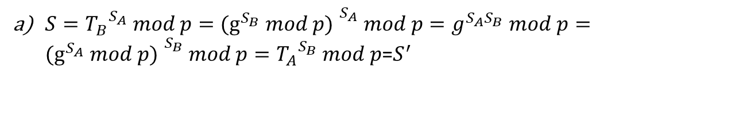
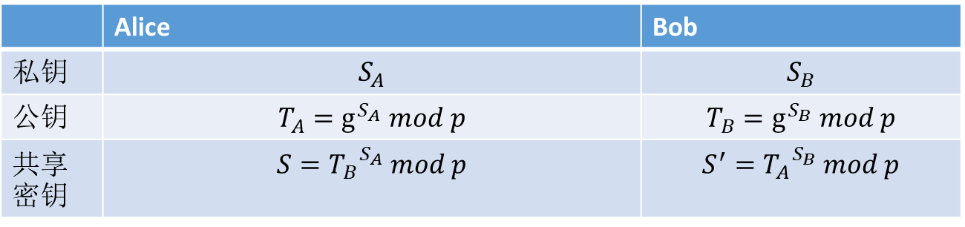
P9
 | Alice | Bob
私钥
公钥
共享密钥
$S={T_{B}}^{S_{A}} mod p={{(g}^{S_{B}} mod p\text{)} }^{S_{A}} mod p=g^{S_{A}S_{B}} mod p={{(g}^{S_{A}} mod p\text{)} }^{S_{B}} mod p={T_{A}}^{S_{B}} mod p$=$S^{′}$

Slide 5
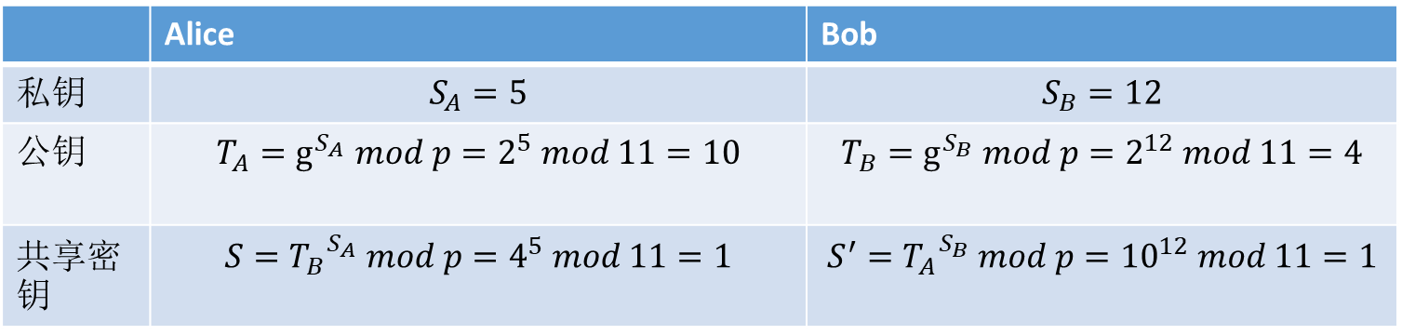
P9
 | Alice | Bob
私钥
公钥
共享密钥

Slide 6
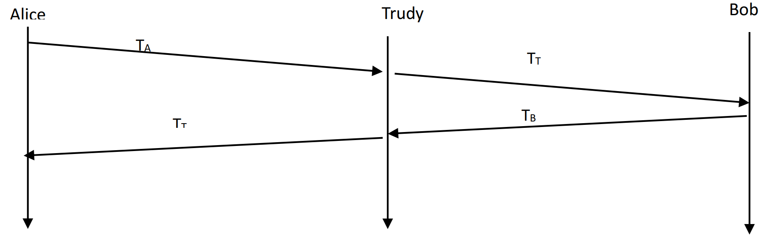
P9

Slide 7
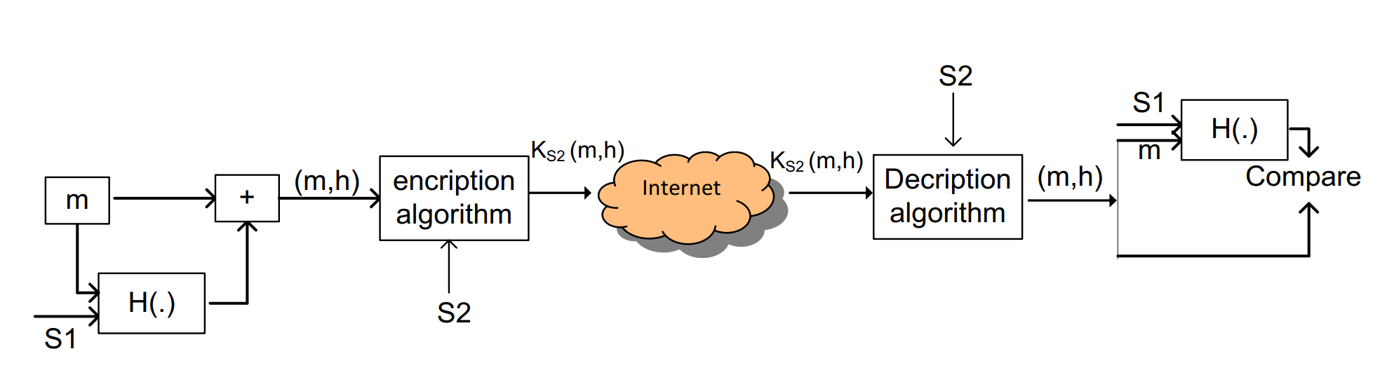
P12
添加S2

